Slide 1
大中票券債券市場展望雙週報
2026/07/27

Slide 2
市場回顧
最近二週，雖然美國6月CPI與PPI數據顯示降溫，核心物價指標呈現走低，惟中東地緣政治風險再度升高，市場關心荷姆茲及海峽航行的風險，推升能源價格走高，美債殖利率來到近期區間高檔，上週五美債10年券收在4.6771%。
台債市場，上週台債市場殖利率走勢上揚，20年長債標售利率大幅上揚至2.2%，且足額發行，大幅出乎市場意料之外，亦影響到指標債10年期公債殖利率反應拉高。上週五台債10年券收在1.93%。

Slide 3
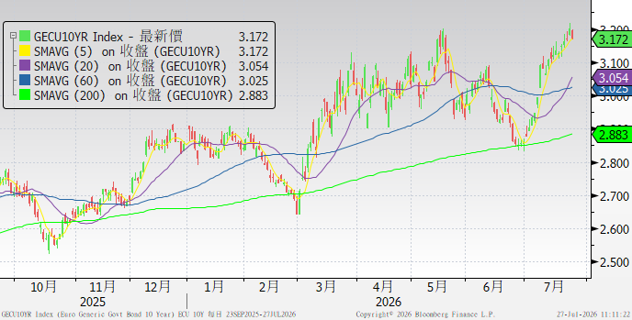
歐債十年期利率走勢圖

Slide 4
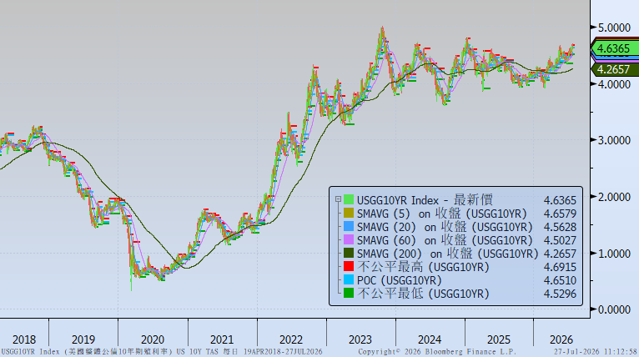
美債十年期利率走勢圖

Slide 5
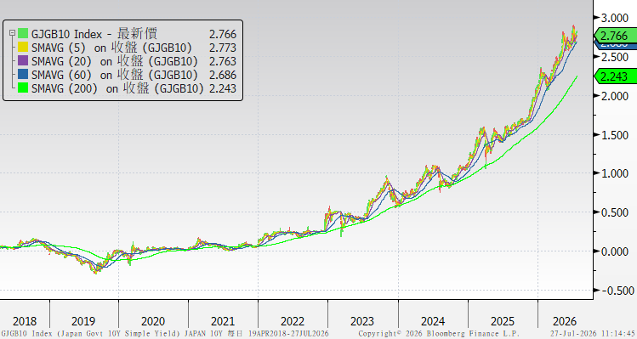
日債十年期利率走勢圖

Slide 6
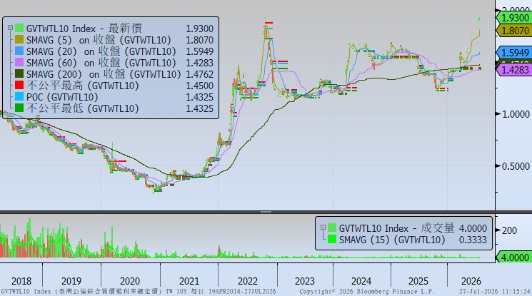
台債十年期利率走勢圖

Slide 7
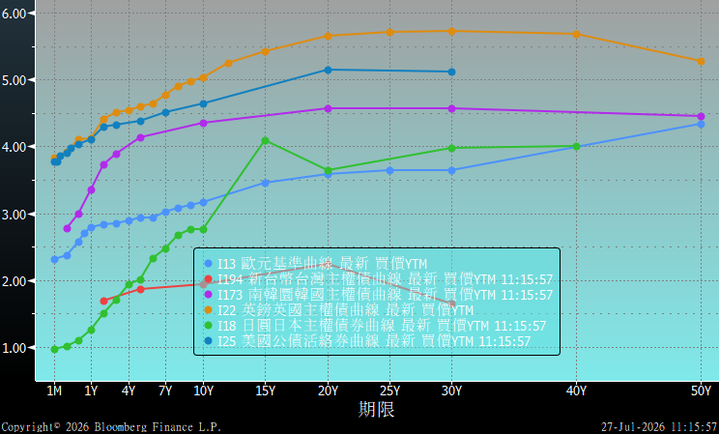
主要國家殖利率曲線

Slide 8
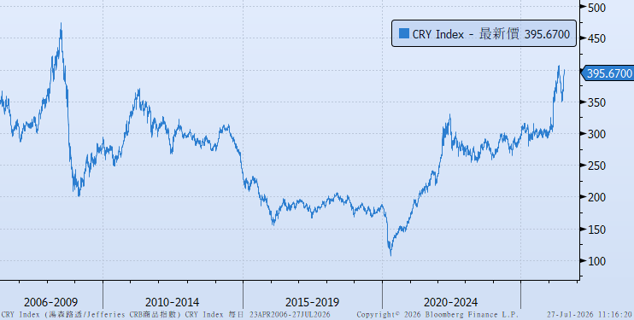
原物料指數

Slide 9
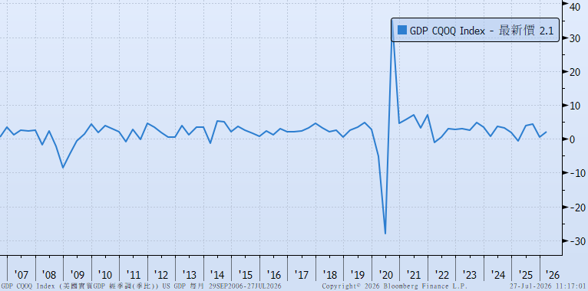
美國GDP成長率

Slide 10
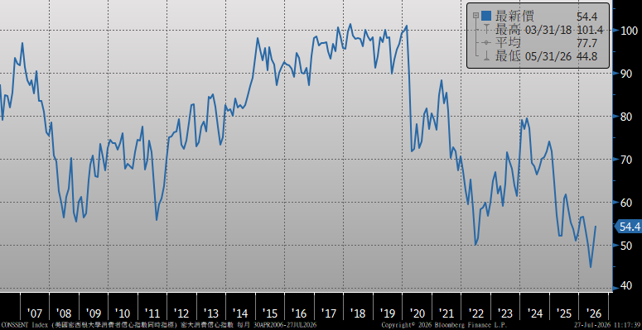
密大消費信心

Slide 11
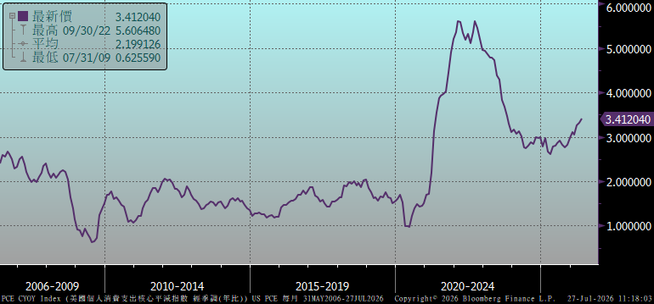
美國個人消費支出核心平減指數 經季調(年比)

Slide 12
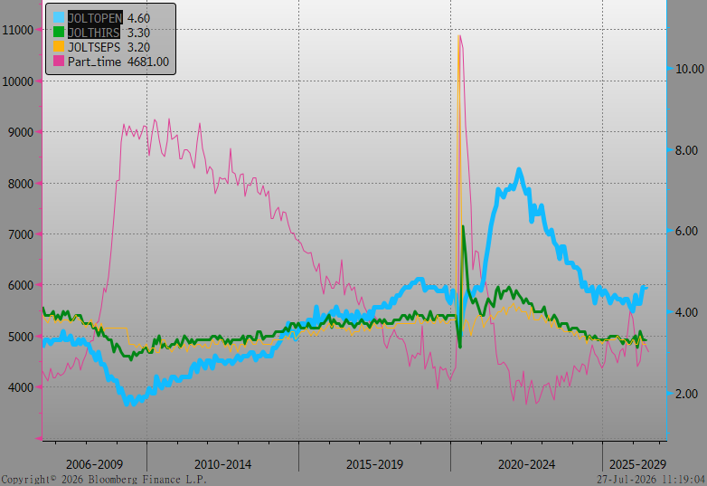
美國就業情況

Slide 13
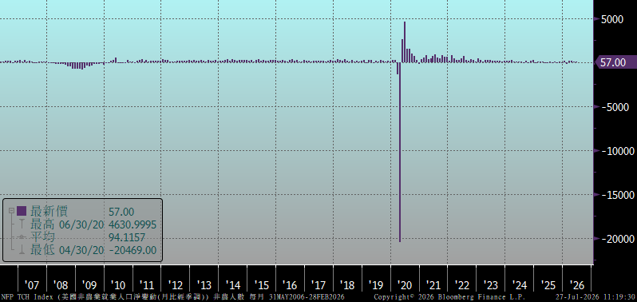
美國非農就業人數

Slide 14
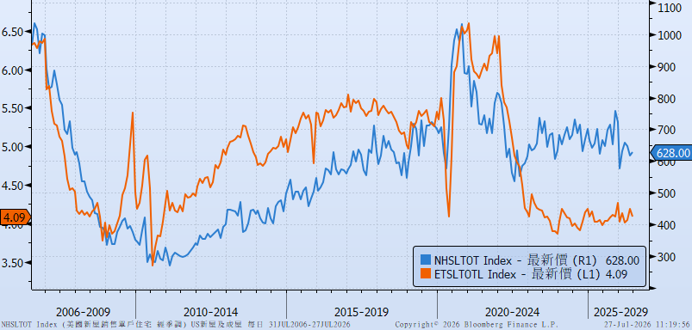
美國新屋及成屋銷售

Slide 15
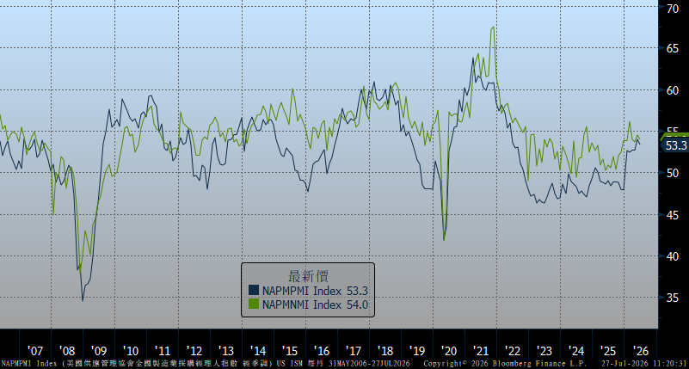
ISM指數

Slide 16
經濟數據預報
日期 | 國別 | 名稱 | 月份 | 調查 | 實際值 | 前值
2026/7/31 | CN | 中國非製造業採購經理指數(PMI) - 商務活動(經季節調整) | Jul | 50 | - | 50.2
2026/7/31 | CN | 中國製造業採購經理指數 | Jul | 50.1 | - | 50.3
2026/7/27 | DE | IFO泛德地區-企業景氣 | Jul | 86 | - | 85.6
2026/7/30 | EZ | 歐元區經濟信心指數 | Jul | 96 | - | 95
2026/7/30 | EZ | 歐元區失業率 經季調 | Jun | 6.2 | - | 6.2
2026/7/30 | EZ | 歐元區實質國內生產毛額 基期=2000 (年比) | 2Q A | 0.5 | - | 0.3
2026/8/3 | EZ | Markit歐元區製造業PMI指數 | Jul F | - | - | 52
2026/7/31 | JP | 日本失業率 經季調 | Jun | 2.5 | - | 2.5
2026/8/3 | JP | Nikkei/Markit日本製造業採購經理人指數(經季調) | Jul F | - | - | 54.7
2026/7/31 | TW | 台灣實質GDP(年比) 2006=100 | 2Q A | 10.55 | - | 14.55
2026/8/24 | TW | 台灣失業率 經季調 | Jul | - | - | 3.33
2026/7/27 | US | 美國耐久財新訂單工業 經季調(月比) | Jun P | 1.8 | - | -4.5
2026/7/27 | US | 美國資本財新訂單扣除飛機及零件(月比) | Jun P | 0.7 | - | 1.4
2026/7/30 | US | 美國實質GDP 經季調(季比) | 2Q A | 2.1 | - | 2.1
2026/7/30 | US | 美國GDP價格指數 經季調(季比) | 2Q A | 3.7 | - | 3.6
2026/7/30 | US | 美國個人消費支出實質物價指數 經季調(月比) | Jun | -0.1 | - | 0.4
2026/7/30 | US | 美國首次申請失業救濟金人數 經季調 | Jul 25 | 200 | - | 187
2026/7/31 | US | 美國密西根大學消費者信心指數同時指標 | Jul F | 54 | - | 54.4
2026/7/31 | US | 美國芝加哥採購經理人指數 | Jul | 56 | - | 56.7
2026/8/3 | US | Markit美國製造業PMI(經季調) | Jul F | - | - | 53.8
2026/8/5 | US | Markit美國綜合PMI(經季調) | Jul F | - | - | 53.6
2026/8/7 | US | 美國非農業就業人口淨變動(月比經季調) | Jul | 85 | - | 57
2026/8/11 | US | 美國成屋銷售 經季調 | Jul | - | - | 4.09
2026/8/25 | US | 美國新屋銷售單戶住宅 經季調 | Jul | - | - | 628

Slide 17
市場展望
從利率走勢看，美債雖有回跌空間，但仍受到地緣政治風險及通膨的議題干擾，伊朗戰事外溢紅海，胡塞襲擊沙國石油設施，油價上漲的潛在變動因素還在，短線趨勢仍暫以偏向區間震盪視之。
本週關注經濟數據重點為，美國將公布美國密西根大學消費者信心指數估值為54%前值為54.4%；芝加哥採購經理人指數估值為56%前值為56.7%。
操作方面，美國公債利率預估有機會回跌修正，持續關注中東情勢、油價走勢，以及聯準會將於7月28日舉行的利率會議，操作上宜先觀望。台債市場，目前公債殖利率料將呈現偏空高檔震盪格局，操作暫以觀望為主。

